Slide 1


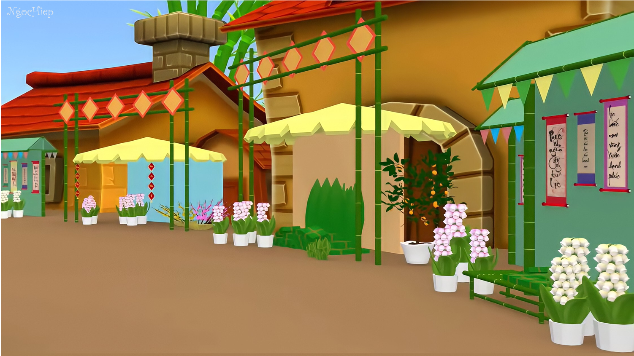


Notes:
Bấm chuột 2 lần để nhân vật và tên game xuất hiện → tiếp tục lần 3 để vào game

Slide 2






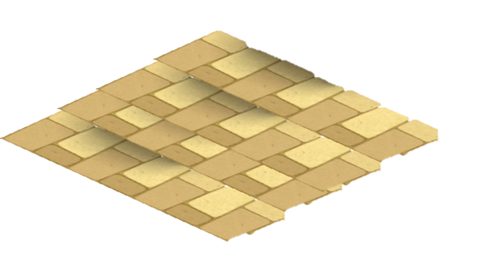




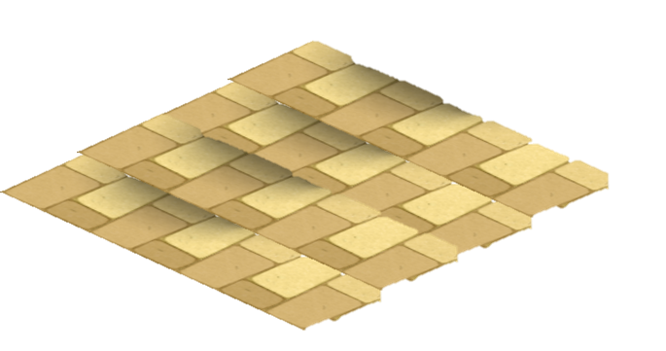


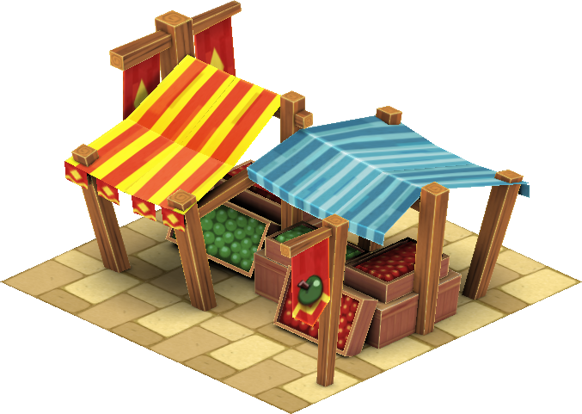


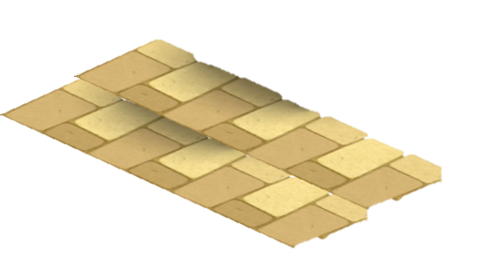


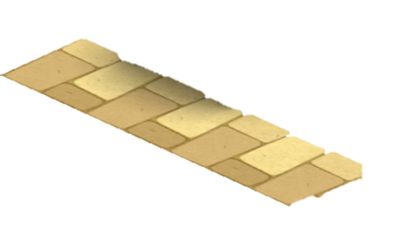







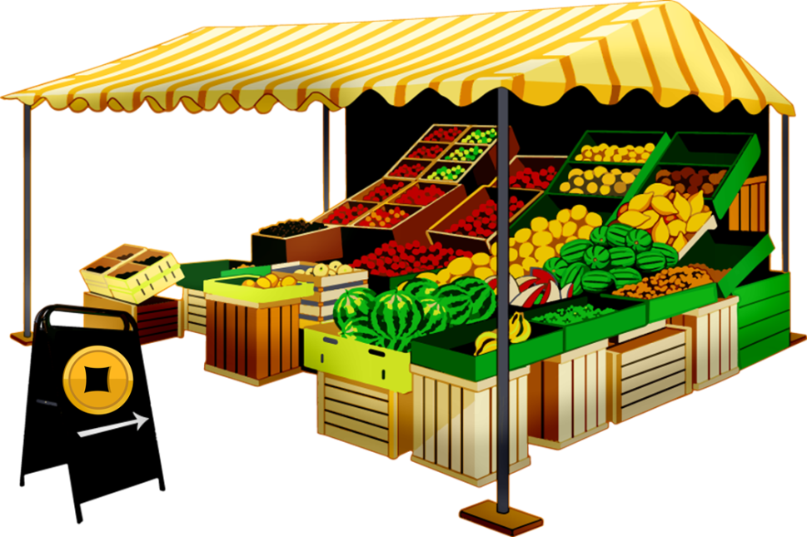





Notes:
CHỈ BẤM LIÊN KẾT + HIỆU ỨNG KHI CHUỘT HIỂN THỊ HÌNH BÀN TAY
Bấm BẢNG ĐEN (có mũi tên trắng) để bắt đầu vào tiệm trái cây → Bấm QUẢ XOÀI để vào tiệm trả lời câu hỏi.
Trả lời câu hỏi xong, bấm HÌNH NHÂN VẬT để nhân vật đến tiệm tiếp theo, đến tiệm nào thì bấm hình ảnh tương ứng (KẸO/HOA/LỒNG ĐÈN/BÁNH CHƯNG) để vào tiệm.
Mua xong hết cả 5 tiệm → bấm hình nhân vật để chuyển sang slide bài mới.

Slide 3







6 gấp 9 lần là bao nhiêu?
A
15
B
45
C
54
54
Notes:
Bấm chuột để xuất hiện câu hỏi + đáp án lựa chọn
HS chọn đáp án nào thì thầy/cô nhấn chọn đáp án đó để xuất hiện hiệu ứng ĐÚNG/SAI (chỉ bấm khi chuột hiển thị hình bàn tay)
Trả lời đúng → Bấm ĐỒNG TIỀN để nhân vật xuất hiển và lấy tiền mua đồ (Chỉ cần bấm vào ĐỒNG TIỀN, các hiệu ứng trả tiền + mua đồ đều tự động
Mua xong, bấm HÌNH NHÂN VẬT để quay lại chợ
Mẹo nhỏ: để thay câu trả lời thuận tiện, thầy cô thu nhỏ slide (nhấn giữ ctrl + lăn chuột lên/xuống) → kéo hình nhân vật ra ngoài slide để nhập đáp án cho dễ; nhập xong kéo nhân vật quay lại vị trí cũ.

Slide 4
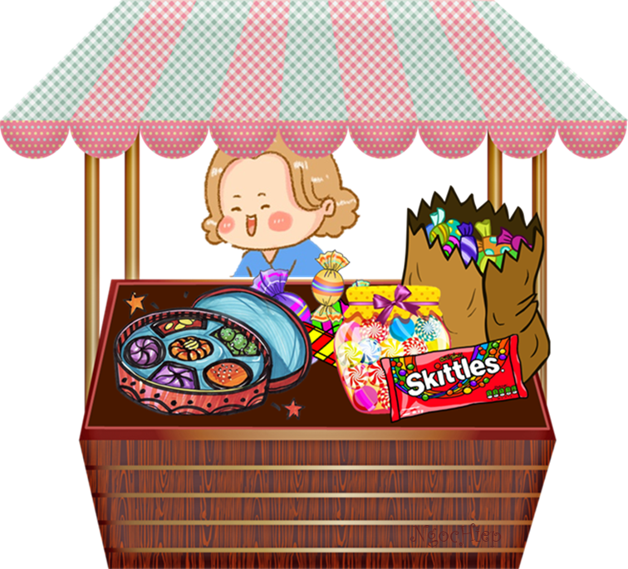



8 thêm 5 đơn vị là bao nhiêu?
A
13
B
14
C
40
Notes:
Bấm chuột để xuất hiện câu hỏi + đáp án lựa chọn
HS chọn đáp án nào thì thầy/cô nhấn chọn đáp án đó để xuất hiện hiệu ứng ĐÚNG/SAI (chỉ bấm khi chuột hiển thị hình bàn tay)
Trả lời đúng → Bấm ĐỒNG TIỀN để nhân vật xuất hiển và lấy tiền mua đồ (Chỉ cần bấm vào ĐỒNG TIỀN, các hiệu ứng trả tiền + mua đồ đều tự động
Mua xong, bấm HÌNH NHÂN VẬT để quay lại chợ
Mẹo nhỏ: để thay câu trả lời thuận tiện, thầy cô thu nhỏ slide (nhấn giữ ctrl + lăn chuột lên/xuống) → kéo hình nhân vật ra ngoài slide để nhập đáp án cho dễ; nhập xong kéo nhân vật quay lại vị trí cũ.

Slide 5



A
13
B
35
C
14
5 gấp 7 lần là bao nhiêu?
Notes:
Bấm chuột để xuất hiện câu hỏi + đáp án lựa chọn
HS chọn đáp án nào thì thầy/cô nhấn chọn đáp án đó để xuất hiện hiệu ứng ĐÚNG/SAI (chỉ bấm khi chuột hiển thị hình bàn tay)
Trả lời đúng → Bấm ĐỒNG TIỀN để nhân vật xuất hiển và lấy tiền mua đồ (Chỉ cần bấm vào ĐỒNG TIỀN, các hiệu ứng trả tiền + mua đồ đều tự động
Mua xong, bấm HÌNH NHÂN VẬT để quay lại chợ
Mẹo nhỏ: để thay câu trả lời thuận tiện, thầy cô thu nhỏ slide (nhấn giữ ctrl + lăn chuột lên/xuống) → kéo hình nhân vật ra ngoài slide để nhập đáp án cho dễ; nhập xong kéo nhân vật quay lại vị trí cũ.

Slide 6
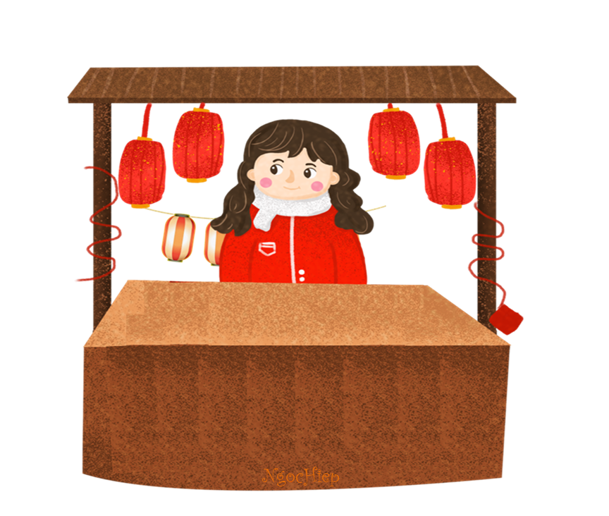



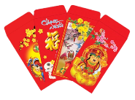



9 thêm 7 đơn vị là bao nhiêu?
A
16
B
63
C
36
Notes:
Bấm chuột để xuất hiện câu hỏi + đáp án lựa chọn
HS chọn đáp án nào thì thầy/cô nhấn chọn đáp án đó để xuất hiện hiệu ứng ĐÚNG/SAI (chỉ bấm khi chuột hiển thị hình bàn tay)
Trả lời đúng → Bấm ĐỒNG TIỀN để nhân vật xuất hiển và lấy tiền mua đồ (Chỉ cần bấm vào ĐỒNG TIỀN, các hiệu ứng trả tiền + mua đồ đều tự động
Mua xong, bấm HÌNH NHÂN VẬT để quay lại chợ
Mẹo nhỏ: để thay câu trả lời thuận tiện, thầy cô thu nhỏ slide (nhấn giữ ctrl + lăn chuột lên/xuống) → kéo hình nhân vật ra ngoài slide để nhập đáp án cho dễ; nhập xong kéo nhân vật quay lại vị trí cũ.

Slide 7
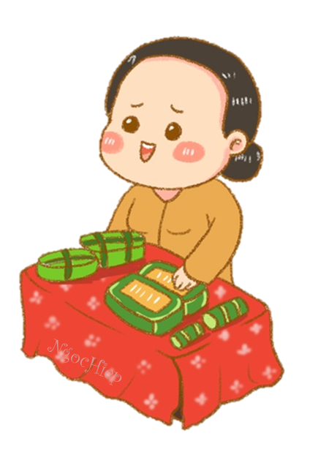


6 gấp 4 lần là bao nhiêu?
A
14
B
24
C
11
Notes:
Bấm chuột để xuất hiện câu hỏi + đáp án lựa chọn
HS chọn đáp án nào thì thầy/cô nhấn chọn đáp án đó để xuất hiện hiệu ứng ĐÚNG/SAI (chỉ bấm khi chuột hiển thị hình bàn tay)
Trả lời đúng → Bấm ĐỒNG TIỀN để nhân vật xuất hiển và lấy tiền mua đồ (Chỉ cần bấm vào ĐỒNG TIỀN, các hiệu ứng trả tiền + mua đồ đều tự động
Mua xong, bấm HÌNH NHÂN VẬT để quay lại chợ
Mẹo nhỏ: để thay câu trả lời thuận tiện, thầy cô thu nhỏ slide (nhấn giữ ctrl + lăn chuột lên/xuống) → kéo hình nhân vật ra ngoài slide để nhập đáp án cho dễ; nhập xong kéo nhân vật quay lại vị trí cũ.

